Slide 1
LCL – Refonte HP / Vidéos
// Consignes de montage
24 juin 2011

Slide 2
Informations pratiques

Slide 3
Documentation & Sources
Liens utiles
Guides de montage
Comportements
Blocs
Maquettes (JPG)
Page d’accueil
Layer vidéo
WebTV
Maquettes (PSD)
Page d’accueil
Spécifications
Techniques
Fonctionnelles

Slide 4
Environnement
Alias en FO (URSA) http://lcl-refonte2008.dev2.fullsix.com/
Dépôts
Pages
Page d’accueil
Layer vidéo
Médias
CSS
JS
Images

Slide 5
Page d’accueil / Carrousel

Slide 6
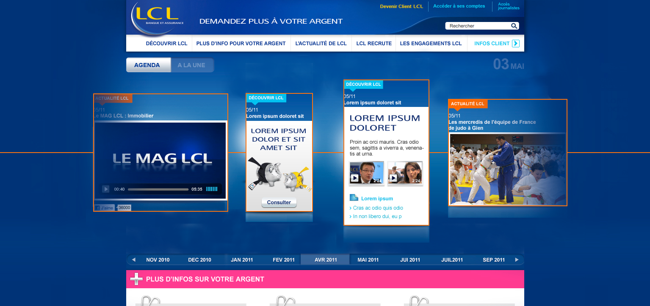
Présentation
Carrousel classique
Axe horizontal
Éléments de type HTML
Apparition des composants par blocs de quatre
Accès au données par web-services

Slide 7
Chargement
Comportement au chargement
Initialement, carrousel vide
Les quatre premiers blocs apparaissent par la droite
Ils se décalent vers la gauche jusqu’à ce que le premier atteigne la limite du cœur de page (en vert)
Possibilité de chargement alternatif

Slide 8
Contenus
3
1
2
4
Trois types de contenus
Image simple (1 & 4)
Titre, image et lien (2)
Titre, texte, images et liens (3)
Pour tous, plugin « Like » FB possible (par exemple, 1)

Slide 9
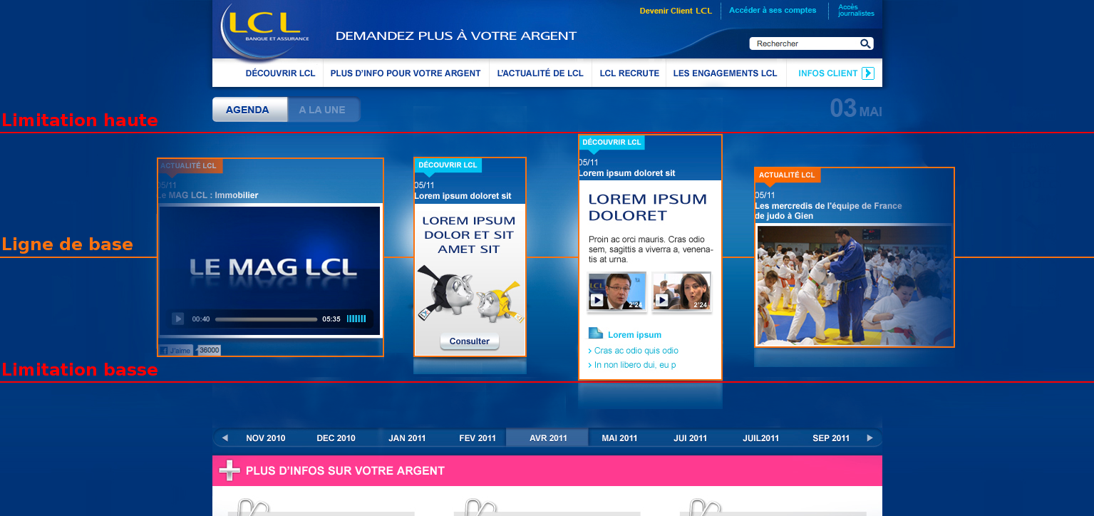
Alignements
Trois repères utiles
Limitation haute (tous les contenus dessous)
Ligne de base (repère d’alignement vertical pour les contenus)
Limitation basse (tous les contenus dessus)
Hauteur maximale : 400 à 450 pixels

Slide 10
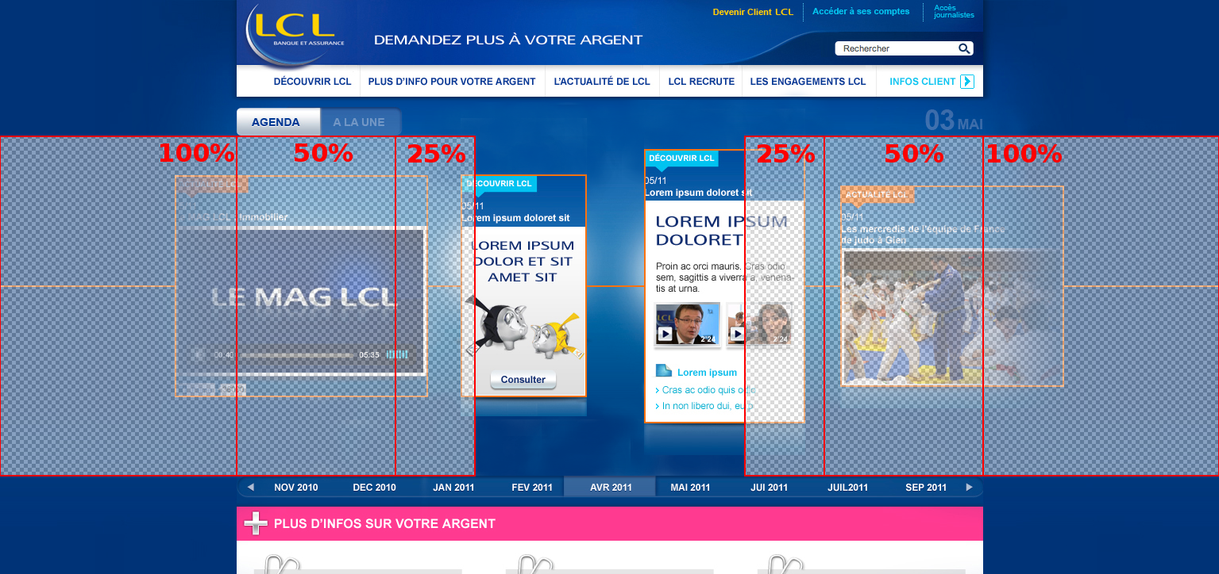
Utilisation
Déplacement des contenus au survol par la souris
Toutes zones sensibles entre les limitations hautes et basses
Zone centrale (environ 1/3) inactive
Zones latérales (1/3 de chaque coté) actives de 25 à 50% de la vitesse maximale
Zones hors-cœur de page actives à 100% de la vitesse maximale

Slide 11
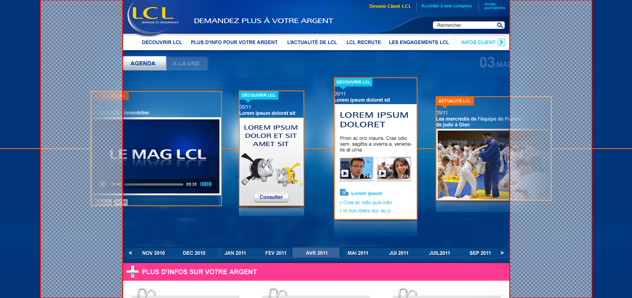
Fondus
Apparition et disparition des contenus par fondus
La zone de transition (extérieur : invisible ; intérieur : visible) se situe sur les cotés de la page
Largeur d’environ 150 pixels

Slide 12
Utilisation
Utilisation du lien « A la une »
Les contenus affichés se disparaissent par la gauche de l’écran
La liste des mois et la date disparaissent par fondu
Les contenus à la une apparaissent par la droite
Utilisation du lien « Agenda »
Les contenus affichés se disparaissent par la gauche de l’écran
La liste des mois et la date apparaissent par fondu
Les contenus à la une apparaissent par la droite

Slide 13
Utilisation
Le dernier contenu survolé par la souris décide :
Du mois sélectionné dans la navigation basse
De la date indiquée en haut à droite
Utilisation de la navigation par mois
Au clic, appel et affichage des contenus correspondants au moyen d’un glissement
Direction du glissement
Si le mois choisi se situe avant le mois affiché, vers la droite
Si le mois choisi se situe après le mois affiché, vers la gauche
Au clic sur la flèche de gauche, sélection du mois précédent
Au clic sur la flèche de droite, sélection du mois suivant

Slide 14
Alternatives d’ouverture & fermeture
Option alternative à l’ouverture
Initialement, le carrousel n’occupe aucun espace
L’ouverture se fait sur l’axe vertical, par glissement de haut en bas ; le carrousel est vide
Les outils apparaissent par fondu
Les quatre premiers blocs apparaissent par la droite
Ils se décalent vers la gauche jusqu’à ce que le premier atteigne la limite du cœur de page
Option alternative à la fermeture
Les contenus disparaissent par la gauche
Les outils disparaissent par fondu
La hauteur du carrousel se réduit progressivement jusqu’à disparition

Slide 15
Remarques
Couleur des bulles
Dépend de la catégorie affichée
Couleur identique à la navigation haute
Chargement des fragments
12 fragments chargés en permanence au minimum
Quatre au centre
Quatre à gauche & à droite (hors-champ)
Si des fragments manquent d’un coté ou de l’autre, appel au web-service pour complétion (voir page suivante)

Slide 16
Web-services
URL définitive à compléter
Contenu retourné au format JSON
{
"push" : [
{
"title" : {titre-document},
"label" : {label-document},
"path" : {chemin-document},
"domain" : {rubrique},
"date" : {date-document},
"fb" : {lien-facebook},
"images" : [
{
"url" : {url-image},
"link" : {url-lien}
},
{…}
]
"references" : [
{
"url" : {chemin-lien},
"label" : {texte-lien}
},
{…}
]
},
{…}
]
}

Slide 17
Web-services
Le contenu affiché dépend des champs renseignés pour chaque push retourné par le web-service (cf. page 8)
Pour chaque type de contenu, éléments minimum
Image simple
Titre du document, une image et son lien
Titre, image et lien
Titre du document, libellé du push, une image et un lien
Titre, texte, images et liens
Titre du document, libellé du push, texte, deux images et leurs liens, un ou plusieurs liens

Slide 18
Layer vidéo

Slide 19
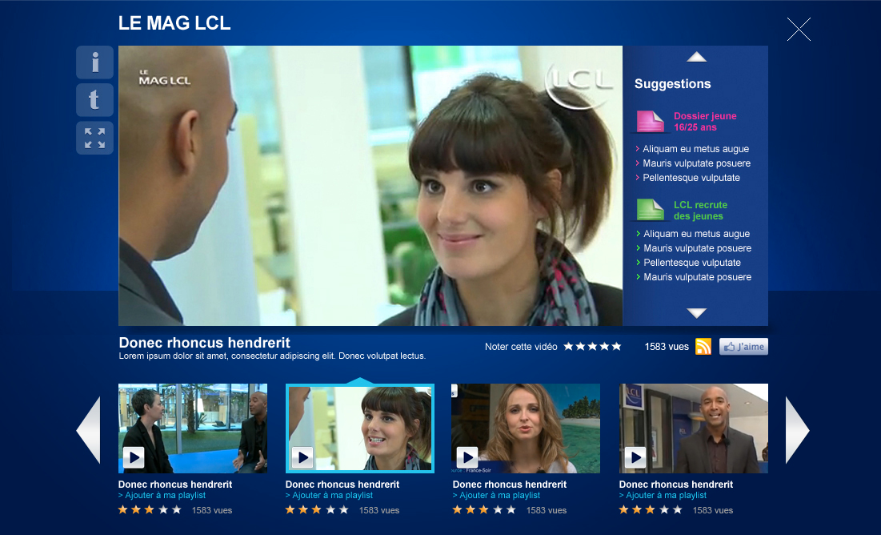
Présentation
1
2
3
4
Panel d’outils permettant de naviguer dans les playlists
Lecteur vidéo (1), hors spécification
Carrousel de suggestions (2)
Barre d’outils (3)
Carrousel de vidéos (4)

Slide 20
Chargement
À l’ouverture
Initialement invisible
Puis déploiement sur l’axe vertical (flèche)
Enfin apparition des éléments par fondu

Slide 21
Fermeture
À la fermeture (via la croix en haut à droite)
Disparition des éléments par fondu
Puis rangement sur l’axe vertical (flèche)

Slide 22
Carrousel de suggestions
Liste de fragments chargés en même temps que la vidéo
Au clic sur une des flèches, la liste glisse d’une suggestion (vers le haut ou le bas, selon le cas)
Les suggestions s’affichent en boucle

Slide 23
Carrousel de vidéos
Liste de fragments chargés en même temps que la vidéo
Au clic sur une des flèches, la liste glisse d’une suggestion (vers la gauche ou la droite, selon le cas)
Les suggestions s’affichent en boucle
La vidéo couramment lue s’affiche encadrée

Slide 24
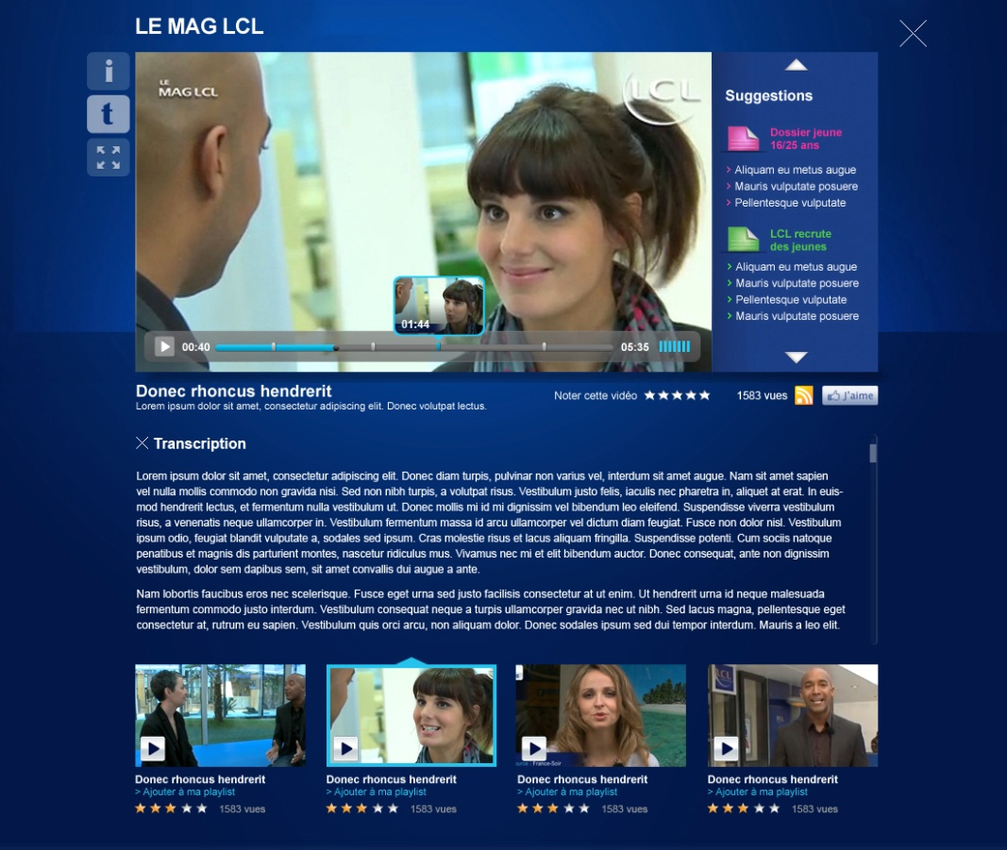
Transcription
Au clic sur le bouton transcription (en haut à gauche), apparition d’une zone de texte par déploiement vertical
Fermeture par déploiement vertical
Sur la croix à gauche du titre « Transcription »
Au second clic sur le bouton transcription

Slide 25
Web-services
URL définitive à confirmer
L’ensemble des éléments de la page doit pouvoir changer d’état par appel AJAX au web-service
Retours au format JSON pour les médias :
{
"id" : {identifiant},
"script" : {transcription},
"count" : {nombre-acces},
"playlist" : {
"id" : {identifiant-playlist},
"name" : {nom-playlist}
},
"note" : {
"total_votes" : {nombre-votes},
"total_note" : {nombre-etoiles}
}
"tags" : [
{tag},
{…}
]
}

Slide 26
Web-services
Retours au format JSON pour les suggestions
{
"push" : [
{
"title" : {titre-document},
"path" : {chemin-document},
"domain" : {rubrique},
"references" : [
{
"url" : {chemin-lien},
"label" : {texte-lien}
},
{…}
]
},
{…}
]
}

